Slide 1


智能机器人综合应用开发
项目7 避障数据获取
7.1点云数据获取及可视化
杭州宇树科技有限公司
请访问宇树科技官网了解更多产品相关条款与政策，请遵守各地区法律法规
请各位用户不要危险性改造和使用机器人

Slide 2
教学目标
1
掌握点云数据获取方法。
2
掌握ROS2中可视化点云的方法。

Slide 3
1-点云数据获取-消息话题
激光雷达默认发布两个点云话题：
激光雷达的原始点云：话题名称为 "rt/utlidar/cloud"，
其所在坐标系为激光雷达坐标系 "utlidar_lidar"；
去除运动畸变后的点云：话题名称为 "rt/utlidar/cloud_deskewed"，
其所在坐标系为与机身里程计一致的世界坐标系 "odom"。

Slide 4
1-点云数据获取-消息格式
PointCloud2_.idl 是一种用于表示三维点云数据的消息类型。
PointCloud2消息定义了一个包含点云数据的多维数组，其中每个元素都包含一个或多个字段。
每个字段可以是一种预定义类型，如 float32、int32 等，也可以是自定义的类型。

Slide 5
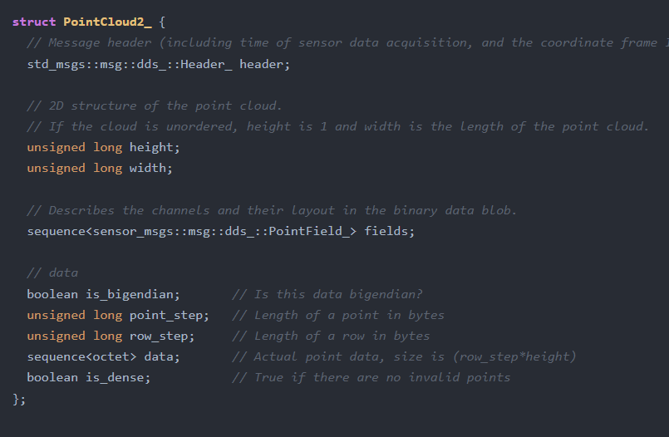
1-点云数据获取-消息格式
图1-1 消息格式

Slide 6
1-点云数据获取-使用DDS获取点云
在使用 DDS 订阅处理点云前，请先确保已安装 unitree_sdk2。
在如下示例程序中，我们订阅了DDS点云话题 "rt/utlidar/cloud"，并在回调函数中打印点云相关信息。

Slide 7
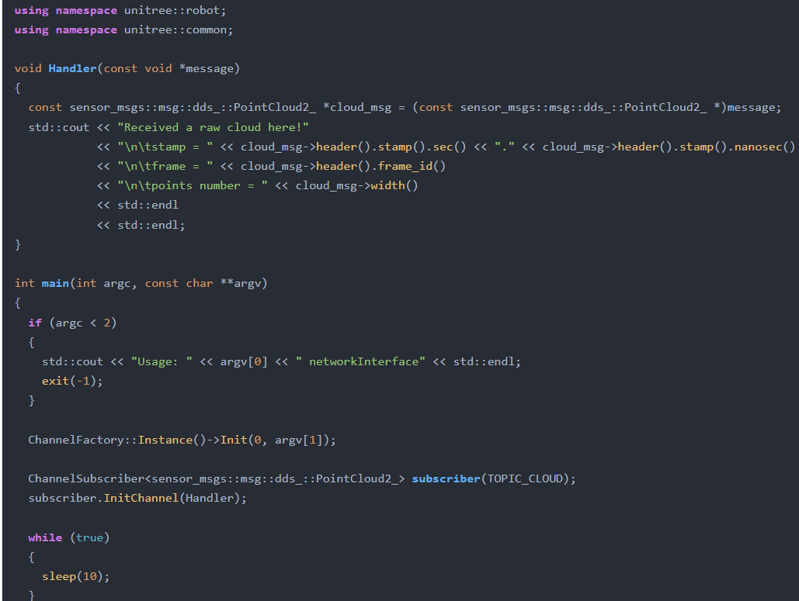
1-点云数据获取-使用DDS获取点云
图1-2 示例代码

Slide 8
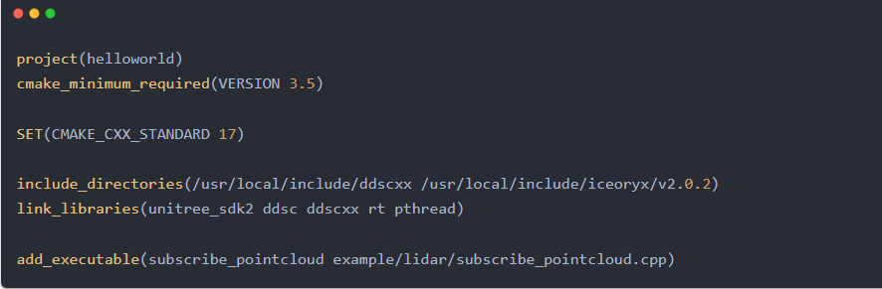
2-点云数据获取-使用DDS获取点云
图1-3 配置文件

Slide 9
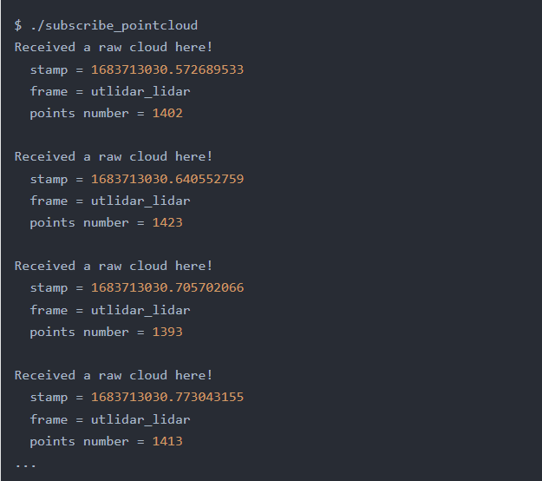
1-点云数据获取-使用DDS获取点云
图1-4 运行结果

Slide 10
2-可视化点云数据
操作步骤如下：
首先，运行如下命令 rviz2，打开 rviz2
然后，在【Fixed Frame】处设置坐标系为 "odom"
点击左下角【Add】，选择【By topic】，再选中对应的点云话题"/utlidar/cloud_deskewed"。
可以设置【Decay Time】等于1s或更长时间，来缓存一定时间的点云数据

Slide 11
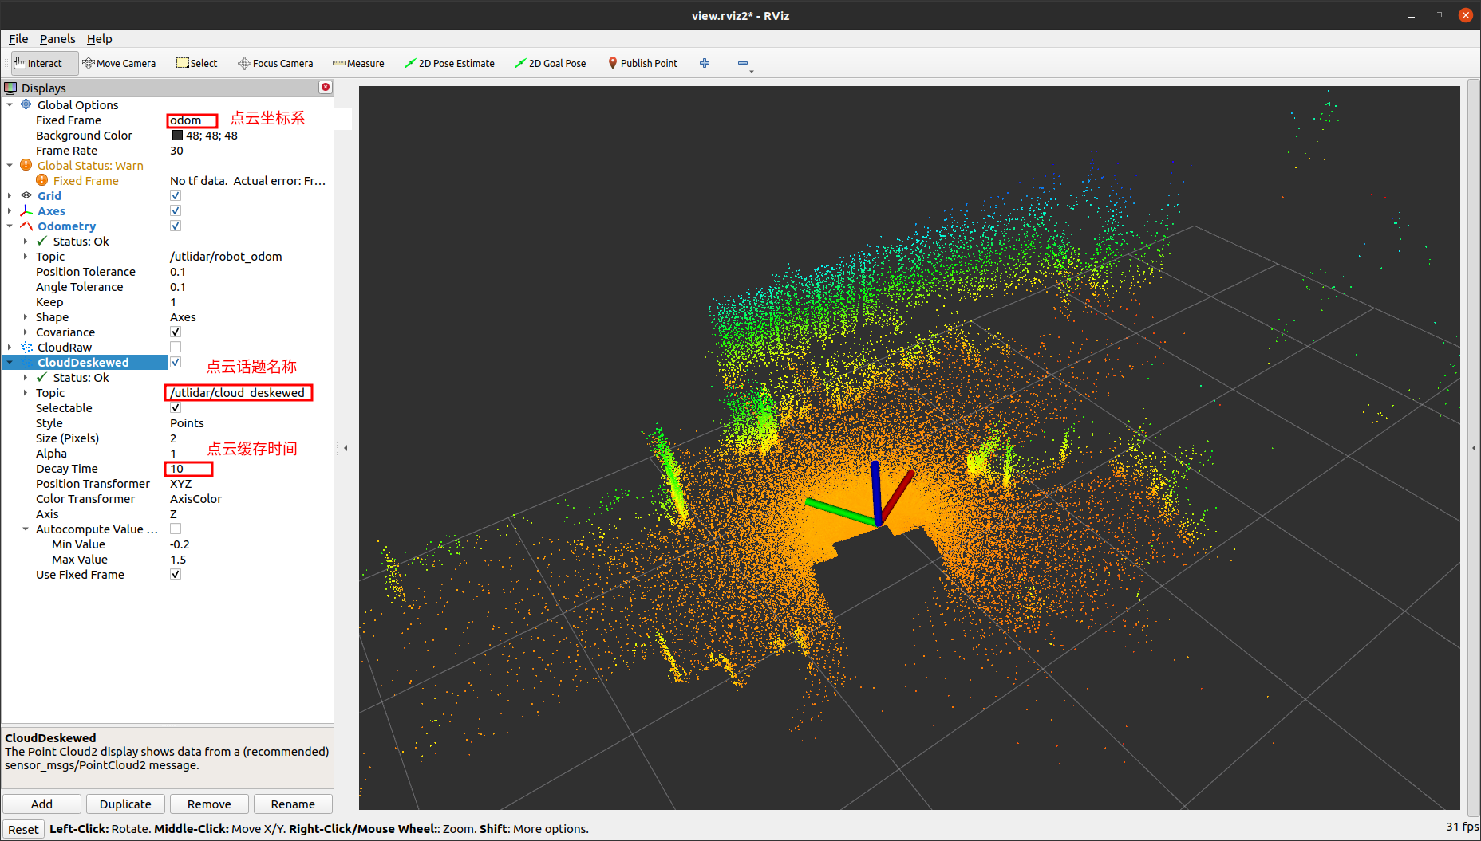
2-可视化点云数据
图2-1 运行结果

Slide 12
课堂作业
1. 如何定义自定义点云格式？
2. 如何在Rviz2中显示点云数据？

Slide 13
谢 谢 大 家

